Slide 1
PRESENTAZIONE TRATTA DA MATERIALE DIDATTICO DELLA SCUOLA DI FANTERIA
LA CARTOGRAFIA ITALIANA
( prima parte)
Notes:
16

Slide 2
Introduzione
In questo periodo :
conoscerete che cosa si intende per rappresentazione di Gauss-BOAGA
acquisirete la capacità di illustrare il significato di ulteriori scritte a margine della carta topografica
Notes:
17

Slide 3
Quadro generale
L’uso delle conoscenze acquisite è finalizzato al raggiungimento del
1° step
Notes:
19

Slide 4
Programma
In questa lezione affronteremo i seguenti argomenti:
- generalità
- il taglio dei fusi
Notes:
17

Slide 5
Glossario
cartografia
Scopo della cartografia è quello di rappresentare zone più o meno vaste su di un piano (carta topografica).
Per fare questo è necessario imporre una corrispondenza biunivoca tra i punti sulla superficie terrestre ed i punti della rappresentazione

Slide 6
Primo argomento
Cartografia italiana
Bolzano
Udine
Aosta
Milano
Verona
Turino
Bologna
Genova
San Marino
"Dal 1940 in Italia è stata adottata la rappresentazione ottenuta applicando i principi della proiezione conforme di Gauss, chiamata di GAUSS-BOAGA.
Pisa
Firenze
Ancona
Roma
Sassari
Naploli
Taranto
Cagliari
Palermo
Messina
Catania
Pantelleria

Slide 7
Primo argomento (segue)
Cartografia italiana
Bolzano
Udine
Aosta
Milano
Verona
Turino
Gauss elaborò le formule che permettono di ricavare le coordinate x ed y di un punto su un piano in funzione della latitudine e longitudine dello stesso punto sull'ellissoide mentre Boaga le rese di più facile applicazione.
Genova
Bologna
San Marino
Pisa
Firenze
Ancona
Roma
Sassari
Naploli
Taranto
Cagliari
Palermo
Messina
Catania
Pantelleria

Slide 8
Primo argomento (segue)
La rappresentazione conforme di GAUSS , è nota sotto altre denominazioni , tra cui :
- GAUSS-BOAGA , in ITALIA ;
- universale trasversa di MERCATORE ( U.T.M. ) negli USA ed in ambito internazionale

Slide 9
Primo argomento (segue)
Bolzano
La scelta è caduta sulla rappresentazione conforme di GAUSS perché è quella che meglio si addice alla conformazione del nostro territorio, che si sviluppa prevalentemente nel senso della latitudine
Udine
Aosta
Milano
Verona
Turino
Bologna
Genova
San Marino
Pisa
Firenze
Ancona
Roma
Sassari
Naploli
Taranto
Cagliari
Palermo
Messina
Catania
Pantelleria

Slide 10
Primo argomento (segue)
Bolzano
La rappresentazione di Gauss-Boaga ricava, da una proiezione cilindrica inversa, una rappresentazione che conserva inalterate le distanze lungo il meridiano centrale, e che risulta conforme perchè conserva inalterate anche le ampiezze degli angoli.
Udine
Aosta
Milano
Verona
Turino
Bologna
Genova
San Marino
Pisa
Firenze
Ancona
Roma
Sassari
Naploli
Taranto
Cagliari
Palermo
Messina
Catania
Pantelleria

Slide 11
Primo argomento (segue)
Bolzano
Udine
Il meridiano centrale e l'equatore risultano rappresentati da due rette ortogonali che vengono assunti come sistema di assi coordinati cartesiani di riferimento. Le deformazioni aumentano procedendo dal meridiano tangente alla periferia e dall'equatore ai Poli.
Aosta
Milano
Verona
Turino
Bologna
Genova
San Marino
Pisa
Firenze
Ancona
Roma
Sassari
Naploli
Taranto
Cagliari
Palermo
Messina
Catania
Pantelleria

Slide 12
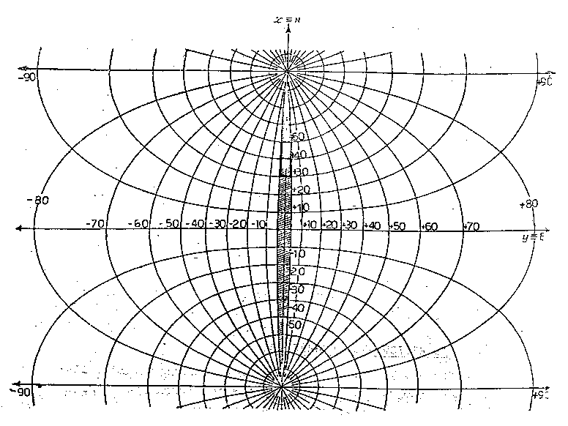
Secondo argomento (segue)
Cartografia italiana :taglio dei fusi
x=N
-90
+90
+50
+40
+30
+20
-80
+10
+80
-70
-60
-50
-40
-30
-20
-10
+10
+20
+30
+40
+50
+60
+70
y=E
-10
-20
-30
-40
-50
-90
+90

Slide 13
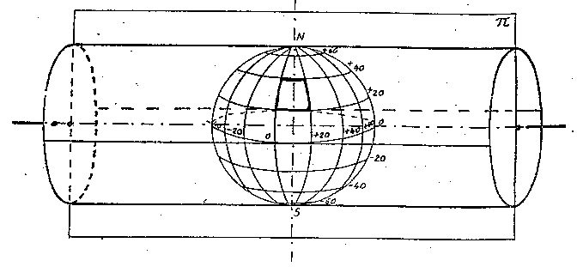
Secondo argomento (segue)
N
+60
+40
+20
-60
-40
+60
+0
-20
+0
+20
+40
-20
-40
-60
S
CARTOGRAF IA UFFICIALE ITALIANA - TAGLIO FUSI -

Slide 14
Secondo argomento (segue)
Deformazioni
Per costruire le carte viene sfruttato solo il fuso centrale in quanto le deformazioni lineari e superficiali ,per punti fuori dal fuso, non sarebbero tollerabili in una buona carta topografica

Slide 15
Secondo argomento (segue)
11°57'08''.40E
12°27'08''.40E
da Greenwich 6°E
9°E
15°E
18°30'E
cartografia italiana
ROMA M.Mario
fuso ovest
fuso est
-6°27'08''40W ROMA
O°
+6°O8'57''60E ROMA

Slide 16
Secondo argomento (segue)

Slide 17
Riepilogo
In questo periodo dovreste aver compreso che cosa si intende per rappresentazione di GAUSS-BOAGA
Spazio a Domande e Risposte

Slide 18
Fonti d’informazione
testo di topografia
appunti
carta topografica in dotazione

Slide 19
Approfondimento
L’ascissa di un punto A, si misura in metri a partire dal meridiano centrale del fuso che si considera.
9°E
15°E
18°30'E
ROMA M.Mario
Per evitare valori negativi sono stati imposti i seguenti valori:
-1500 km , F.O.
-2520 km , F.E.
fuso est
fuso ovest
O°

Slide 20
Approfondimento ( segue )
9°E
15°E
18°30'E
L’ordinata di un punto A si misura in metri sull’asse N.
Per il nostro emisfero cresce da zero a partire dall’equatore
ROMA M.Mario
fuso ovest
fuso est
O°

